Slide 1
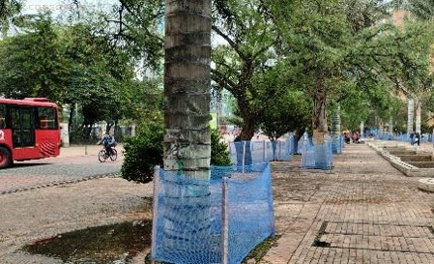
Revitalización del Eje Ambiental
Ejecución de tratamientos silviculturales
Avenida Jiménez entre carrera 4 y avenida calle 19
Pie de foto
Entre el 21 y el 25 de febrero del 2024
Actividades de tratamiento integral y poda radicular a individuos arbóreos, en el espacio público de la avenida Jiménez entre carrera 4 y la avenida calle 19.
Las actividades se realizarán con el fin de disminuir las afectaciones del espacio público generado por el sistema radicular de árboles aislados, bajo Resolución 1420 de 2023.
Teniendo en cuenta que se realizarán excavaciones poco profundas, se recomienda a la comunidad no ingresar en los cerramientos para evitar posibles accidentes.
Esta obra contribuirá a evitar el deterioro, prolongar la vida útil y garantizar condiciones adecuadas de movilidad y disfrute de la población residente y flotante del sector, preservando los valores históricos, urbanísticos y patrimoniales existentes en el área de intervención.
Contrato IDU 349 de 2020:
Calle 46 # 66 a 30, Barrio Salitre El Greco
Lunes a viernes:8:00 a.m. a 12:00 p.m. y 1:30 a 5:00 p.m., Sabado: 8:00 a.m. a 10:30 a.m.
Líneas de atención: 300 1805 - 310 427 3383
atencionciudadanot5@conconcreto.com
Contratista: Conconcreto
Interventoría: Ayesa

